Slide 1
cvičení Informační systémy ve zdravotnictví
Cvičení 5 - ZS 2014 – Michel Kana

Slide 2
Co uděláme v dnešním cvičení?
Analyza vlastního informačního systému
Softwarový proces
Specifikace požadavků
Objekty a Třídy
Návrh vlastního informačního systému
Návrh architektury
Návrh uživatelské rozhraní
Návrh distribuce výpočetní logiky
Týmový projekt

Slide 3
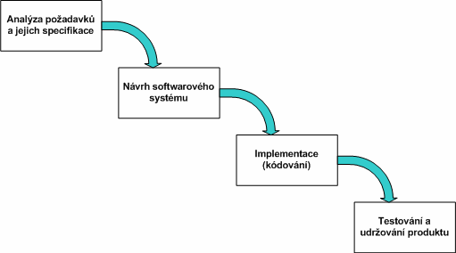
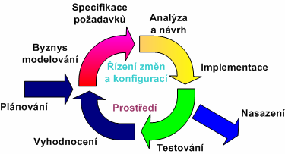
Softwarový proces
Specifikace požadavků definující prostřednictvím specifikace tzv. případů použití softwarového systému jeho funkcionalitu.
Analýza a návrh zaměřené na specifikaci architektury softwarového produktu.
Implementace reprezentující vlastní tvorbu softwaru, testování komponent a jejich integraci.
Testování zaměřené na činnosti spjaté s ověřením správnosti řešení softwaru v celé jeho složitosti.
Řízení změn a konfigurací zabývající se problematikou správy jednotlivých verzí vytvářených artefaktů odrážejících vývoj změn požadavků kladených na softwarový systém.
Prostředí a jeho správa je tok činností poskytující vývojové organizaci metodiku, nástroje a infrastrukturu podporující vývojový tým.
Zdroj.: http://vondrak.cs.vsb.cz/download/Uvod_do_softwaroveho_inzenyrstvi.pdf

Slide 4
Specifikace požadavků
Dané jsou následující údaje požadavků nemocniční informační systému
Systém by měl umožnit, jednoho správce, aby byl schopen nastavit nové lékaři a nemocniční oddělení. Lékař muže zaregistrovat nové pacienty. Jeden stávající pacient může být přijat do pouze jednoho nemocničního oddělení a od pouze jednoho lékaře té oddělení. Lékař zaregistruje jméno, věk, rodné číslo a datum příjezdu pacienta. Na konci pobytu může lékař propustit pacienta a zaregistrovat datum odjezdu. Lékař může zobrazit historii pobytů pacienta. Správce a lékaři jsou uživatele systému a se můžou přihlásit heslem.

Slide 5
Specifikace požadavků - Aktéry
Aktéry definující uživatele, kteří budou vstupovat do interakce s softwarovým systémem
Systém by měl umožnit, jednoho správce, aby byl schopen nastavit nové nemocniční oddělení a lékaři. Lékař muže zaregistrovat nové pacienty. Jeden stávající pacient může být přijat do pouze jednoho nemocničního oddělení a od pouze jednoho lékaře té oddělení. Lékař zaregistruje jméno, věk, rodné číslo a datum příjezdu pacienta. Na konci pobytu může lékař propustit pacienta a zaregistrovat datum odjezdu. Lékař může zobrazit historii pobytů pacienta. Správce a lékaři jsou uživatele systému a se můžou přihlásit heslem.

Slide 6
Specifikace požadavků - Případy užití
Případy užití specifikující vzory chování v dialogu mezi aktérem a softwarovým systémem
Systém by měl umožnit, jednoho správce, aby byl schopen nastavit nové nemocniční oddělení a lékaři. Lékař muže zaregistrovat nové pacienty. Jeden stávající pacient může být přijat do pouze jednoho nemocničního oddělení a od pouze jednoho lékaře té oddělení. Lékař zaregistruje jméno, věk, rodné číslo a datum příjezdu pacienta. Na konci pobytu může lékař propustit pacienta a zaregistrovat datum odjezdu. Lékař může zobrazit historii pobytů pacienta. Správce a lékaři jsou uživatele systému a se můžou přihlásit heslem.

Slide 7
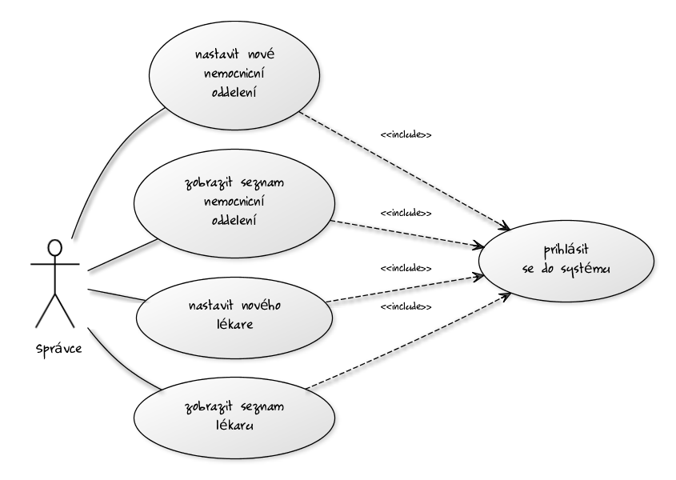
Specifikace požadavků – UML Případy užití
Aktér správce
přihlásit se do systému
nastavit nové nemocniční oddělení
zobrazit seznam nemocniční oddělení
nastavit nového lékaře
zobrazit seznam lékařů
UML Use Case Diagram

Slide 8
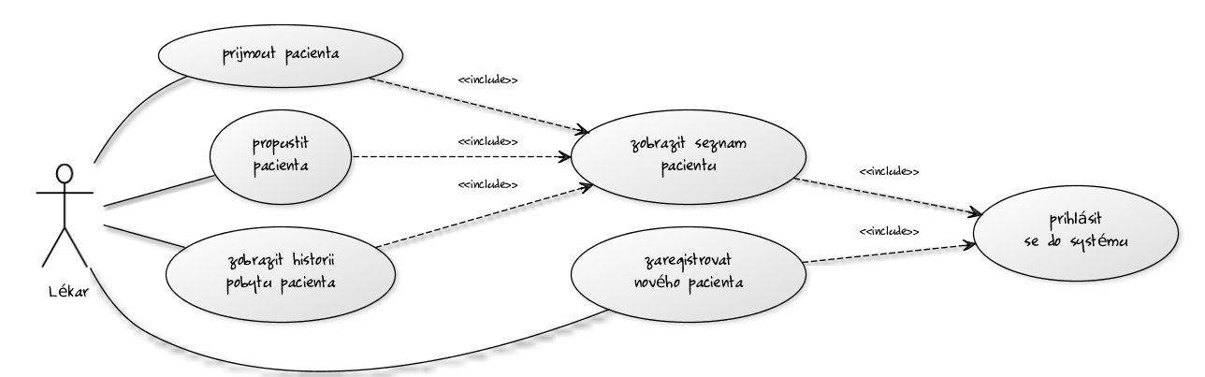
Specifikace požadavků – UML Případy užití
Aktér lékař
přihlásit se do systému
zaregistrovat nového pacienta
zobrazit seznam pacientů
přijmout pacienta
propustit pacienta
zobrazit historii pobytů pacienta

Slide 9
Analýza – Objekty a Třídy
Objekt je identifikovatelná samostatná entita daná svou atributy a operací. Třída je popis množiny objektů mající společnou strukturu a chování.
Systém by měl umožnit, jednoho správce, aby byl schopen nastavit nové nemocniční oddělení a lékaři. Lékař muže zaregistrovat nové pacienty. Jeden stávající pacient může být přijat do pouze jednoho nemocničního oddělení a od pouze jednoho lékaře té oddělení. Lékař zaregistruje jméno, věk, rodné číslo a datum příjezdu pacienta. Na konci pobytu může lékař propustit pacienta a zaregistrovat datum odjezdu. Lékař může zobrazit historii pobytů pacienta. Správce a lékaři jsou uživatele systému a se můžou přihlásit heslem.

Slide 10
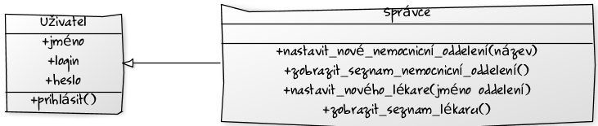
Analýza - Třídy
Uživatel
Atributy:
jméno
login
heslo
Operací
přihlásit se do systému
Uživatel Správce
Operací
nastavit nové nemocniční oddělení (název)
zobrazit seznam nemocniční oddělení
nastavit nového lékaře (jméno, oddělení)
zobrazit seznam lékařů
UML Class Diagram

Slide 11
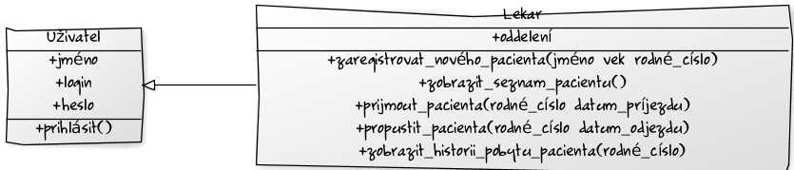
Analýza - Třídy
Uživatel
Atributy:
jméno
login
heslo
Operací
přihlásit se do systému
Uživatel Lekař
Atributy:
oddělení
Operací
zaregistrovat nového pacienta (jméno, věk, rodné číslo)
zobrazit seznam pacientů
přijmout pacienta (rodné číslo, datum příjezdu)
propustit pacienta (rodné číslo, datum odjezdu)
zobrazit historii pobytů pacienta (rodné číslo)

Slide 12
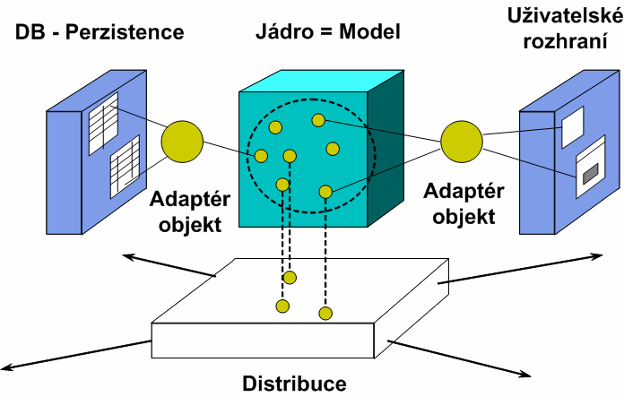
Návrh - Architektura
Model návrhu dále upřesňuje model analýzy ve světle skutečného implementačního prostředí
Uživatelské rozhraní umožňující komunikaci s uživateli.
Distribuce sloužící k rozložení rozsáhlých aplikací na více navzájem propojených výpočetních uzlů.
Persistence umožňující datový obsah trvale ukládat.
Zdroj.: http://vondrak.cs.vsb.cz/download/Uvod_do_softwaroveho_inzenyrstvi.pdf

Slide 13
Návrh - Uživatelské rozhraní
Správce
přihlašovací formulář
úvodní stránka pro správci
formulář pro nastaveni nové nemocniční oddělení
formulář pro nastaveni nového lékaře
stránka pro zobrazování seznamu nemocniční oddělení
stránka pro zobrazování seznamu lékařů
systémové správy
Lékař
přihlašovací formulář
úvodní stránka pro lékaře
formulář pro registraci nového pacienta
stránka pro zobrazování seznamu pacientů s moznosti přijmout a propustit
stránka pro zobrazování historie pobytů pacienta
systémové správy

Slide 14
Návrh – Distributor - případy užití Správce
přihlásit se do systému
přijímá uživatelské data z přihlašovací formulář
vytvoří jeden objekt z třídy Správce a vyvolává operaci přihlásit()
vytvoří jeden objekt z třídy Uživatelské rozhraní a vyvolává operaci zobrazovat_úvodní_stránku_pro_správci() nebo zobrazovat_systémové_správy()
nastavit nové nemocniční oddělení
přijímá uživatelské data z formulář pro nastaveni nové nemocniční oddělení
vytvoří jeden objekt z třídy Správce a vyvolává operaci nastavit_nové_nemocniční_oddělení(název)
vytvoří jeden objekt z třídy Uživatelské rozhraní a vyvolává operaci zobrazovat_stránku_se_seznamem_nemocniční_oddělení() nebo zobrazovat_systémové_správy()
zobrazit seznam nemocniční oddělení
vytvoří jeden objekt z třídy Správce a vyvolává operaci zobrazit_seznam_nemocniční_oddělení()
vytvoří jeden objekt z třídy Uživatelské rozhraní a vyvolává operaci zobrazovat_stránku_se_seznamem_nemocniční_oddělení()
nastavit nového lékaře
přijímá uživatelské data z formulář pro nastaveni nového lékaře
vytvoří jeden objekt z třídy Správce a vyvolává operaci nastavit_nového_lékaře (jméno, oddělení )
vytvoří jeden objekt z třídy Uživatelské rozhraní a vyvolává operaci zobrazovat_stránku_se_seznamem_lékařů() nebo zobrazovat_systémové_správy()
zobrazit seznam lékařů
vytvoří jeden objekt z třídy Správce a vyvolává operaci zobrazit_seznam_lékařů()
vytvoří jeden objekt z třídy Uživatelské rozhraní a vyvolává operaci zobrazovat_stránku_se_seznamem_lékařů()

Slide 15
Návrh – Distributor - případy užití od Lékaře
přihlásit se do systému
přijímá uživatelské data z přihlašovací formulář
vytvoří jeden objekt z třídy Lékař a vyvolává operaci přihlásit()
vytvoří jeden objekt z třídy Uživatelské rozhraní a vyvolává operaci zobrazovat_úvodní_stránku_pro_lékaře() nebo zobrazovat_systémové_správy()
zaregistrovat nového pacienta
přijímá uživatelské data z formulář pro registraci nového pacienta
vytvoří jeden objekt z třídy Lékař a vyvolává operaci zaregistrovat_nového_pacienta(jméno, věk, rodné číslo)
vytvoří jeden objekt z třídy Uživatelské rozhraní a vyvolává operaci zobrazovat_stránku_se_seznamem_pacientů() nebo zobrazovat_systémové_správy()
zobrazit seznam pacientů
vytvoří jeden objekt z třídy Lékař a vyvolává operaci zobrazit_seznam_pacientů()
vytvoří jeden objekt z třídy Uživatelské rozhraní a vyvolává operaci zobrazovat_stránku_se_seznamem_pacientů()
přijmout pacienta
přijímá uživatelské data ze stránky pro zobrazování seznamu pacientů
vytvoří jeden objekt z třídy Lékař a vyvolává operaci přijmout_pacienta(rodné číslo, datum příjezdu)
vytvoří jeden objekt z třídy Uživatelské rozhraní a vyvolává operaci zobrazovat_stránku_se_seznamem_pacientů() nebo zobrazovat_systémové_správy()
propustit pacienta
přijímá uživatelské data ze stránky pro zobrazování seznamu pacientů
vytvoří jeden objekt z třídy Lékař a vyvolává operaci propustit_pacienta(rodné číslo, datum odjezdu)
vytvoří jeden objekt z třídy Uživatelské rozhraní a vyvolává operaci zobrazovat_stránku_se_seznamem_pacientů() nebo zobrazovat_systémové_správy()
zobrazit historii pobytů pacienta
přijímá uživatelské data ze stránky pro zobrazování seznamu pacientů
vytvoří jeden objekt z třídy Lékař a vyvolává operaci zobrazit_historii_pobytů_pacienta(rodné číslo)
vytvoří jeden objekt z třídy Uživatelské rozhraní a vyvolává operaci zobrazovat_stránku_s_historie_pobytu_pacientů() nebo zobrazovat_systémové_správy()

Slide 16
Návrh – Persistence – Databázový systém
Uživatel (jméno, login, heslo, oddělení id, id uživatel)
Nemocniční_Oddělení (název, id oddělení)
Pacient (jméno, věk, rodné číslo)
Historie_Pobytů_Pacienta (rodné číslo, datum příjezdu, datum odjezdu, id uživatel)

Slide 17

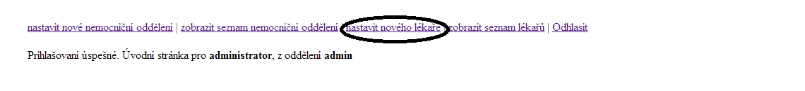
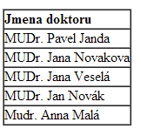
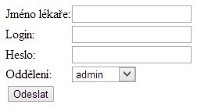
Demo - Vytvoření Lékaře

Slide 18
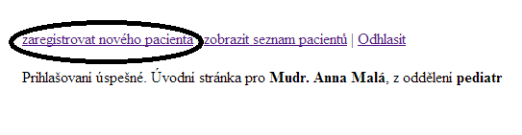

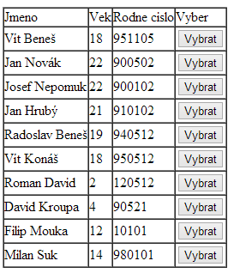
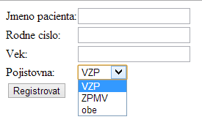
Demo - Vytvoření Pacienta

Slide 19
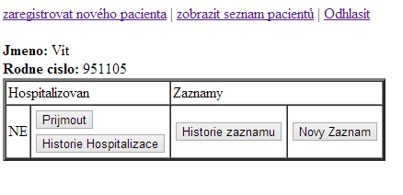
Demo - Přijmutí pacienta

Slide 20
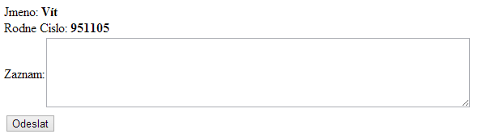
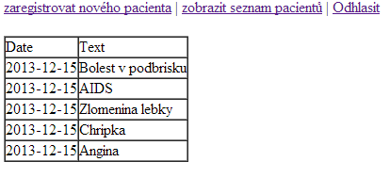
Vytvoření Záznamu

Slide 21
Co budete cvičit po celém semestru?
17PBINIS
MEDICUS
Care Center
STAPRO
Tymový Projekt
1. hodina
Ovládání
4. hodina
Ovládání
7. hodina
Ovládání
3. hodina
Databaze
2. hodina
Konfigurace
5. hodina
Radiologie
8. hodina
Laborator
6. hodina
Analyza & Návrh IS
10. hodina
PHP, MySQL, Android
8. Hodina – náhradní! pondeli 24.11. 8 - 10
11. hodina
PHP, MySQL, Android
Získání zápočtu ze cvičení
Ze cvičení lze získat maximálně 30 bodů. Pro získání zápočtu je potřeba 20 bodů.
Až 6 bodů lze získat za aktivní účast na cvičení (1/2 bod za hodinu).
Až 10 bodů lze získat za zápočtový test, který se uskuteční v 9. hodině.
Až 14 bodů lze získat za finální prezentaci, která se uskuteční v 12. hodině.
12. hodina
Finální prezentace

Slide 22
Týmový projekt
Cílem je přidat plánovací komponent s kalendářem k našim NIS.
Tým 1 – Modul Registrace
Pacient může požádat o přístup do systému tím, že výplní jméno, příjmení, e-mailovou adresu a telefonní číslo do přihlašovacího formuláře
Lékař může povolit nebo zakázat přístup k systému, pokud je žádost schválená, systém vygeneruje heslo, které je zasláno pacientovi e-mailem
Lékař může při autorizaci určit přístupné kapacity pro pacienta: maximální počet minut, které pacient může rezervovat stejně jako maximální počet rezervací za den, týden nebo měsíce
Autorizovaný pacient se můžete přihlásit do systému, změnit své heslo, jméno, příjmení, e-mailovou adresu a telefonní číslo nebo zobrazovat nastaveni přístupné kapacity
3 studenty

Slide 23
Týmový projekt
Tým 2 – Modul Nastaveni Kalendáře
Lékař může zadat časový úsek, kdy je dostupný na ordinace v oddělení
Časový úsek má začátek a konec.
Lékař může přihodit časový úsek k určitému datu, nebo ho opakovat na denní, týdenní nebo měsíční bázi
Lékař může upravit nebo odstranit časové úseky
Stav a barva časových úseků jsou vždy
zelená pro volné (když není žádná rezervace, nebo jsou jen předběžné nebo odmítnuté rezervace)
červená pro obsazeno (když je jedna potvrzená rezervace)
3 studenty

Slide 24
Týmový projekt
Tým 3 – Modul Tvorba Rezervace
Pacient může zobrazit kalendář všech lékařů
Systém zobrazí pouze rezervace přihlášeného pacienta
Pacient může vytvořit novou rezervaci na jedné nebo více časových úseků s ohledem na nastavené přístupné kapacity
Pacient může zrušit rezervaci
Systém pošle e-mail pacientovi i lékaře při vytváření nebo zrušení
3 studenty

Slide 25
Týmový projekt
Tým 4 – Modul Zprava Rezervace
Lékař může zobrazit vlastní kalendář nebo kalendář kolegové
Lékař může změnit rezervace provedené na vlastní kalendář
Lékař může změnit stav rezervace, z nové na předběžné, z nové či předběžné na potvrzené nebo odmítnuté.
E-mail je poslán pacientovi, pokud se změní stav
Lékař může potvrdit maximálně jednou rezervace pro stejný časový úsek
Stav a barva rezervace jsou vždy: žlutá (nová rezervace), oranžová (předběžná rezervace), červená (odmítnutá rezervace), modrá (potvrzená rezervace)
Zvláštní Android aplikace umožňuje lékař zobrazit seznam všech potvrzené rezervace na svůj telefon
5 studentů

Slide 26
Zprovozňovaní původní aplikace
Zprovozňovaní na fakultní web
Příprava databáze
Aktivace fakultního účtu:
Připojení k FTP (vytvoří se vaše pracovní složka):
Na Váš počítač (Windows Explorer) -> ftp://databaze.fbmi.cvut.cz
Zadat vaše emailové přihlašovací údaje a heslo
První otevření stránek v prohlížeči
http://databaze.fbmi.cvut.cz/vášlogin
Kliknout na stránkách Vytvořit databázi.
Na Vaši školní adresu by Vám měl přijít mail s přihlašovacími údaji pro databázi – ten si uschovejte.
Vyplnění databaze:
Otevřít http://databaze.fbmi.cvut.cz/mysql
Zadávat přihlašovací údaje pro databázi
Otevřít SQL konsole a vložit SQL příkazy z souboru database.sql (vytvoří se tabulky department, user, record, patient, etc.)

Slide 27
Zprovozňovaní původní aplikace
Zprovozňovaní na fakultní web
Příprava PHP kódu
Konfigurace připojeni k databáze
Rozbalit nis.rar
Otevrit connection.php a pridat fakultni_login a databazove_heslo
Připojení k FTP
Na Váš počítač (Windows Explorer) -> ftp://databaze.fbmi.cvut.cz
Zadat vaše emailové přihlašovací údaje a heslo
Upload PHP soubory
Kopírovat všechny PHP soubory včetně nove connection.php do FTP uložiště
Testovat aplikaci
Otevření stránek v prohlížeči
http://databaze.fbmi.cvut.cz/vášlogin/class.viewer.php?form_id=1
Login admin/admin pro spravce nebo janda/janda pro lekare

